Slide 1
Tic-Tac-Toe
Росен Папазов, Добрин Пейчев, Егор Семенов, Николай Димитров – IT Destroyers

Slide 2
Роли
Росен Папазов
Добрин Пейчев
Егор Семенов
Николай Димитров
Scrum trainer
Code checker
Back end
Front end

Slide 3
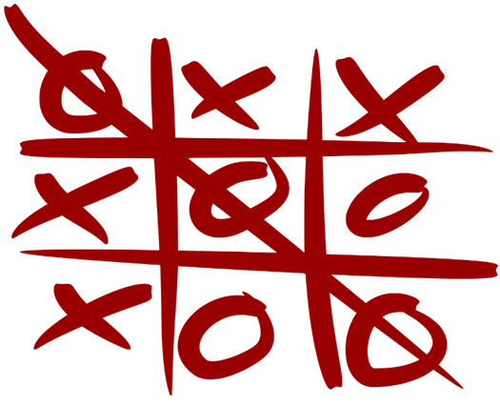
Цел
Забавление;
Тестване на умения;
Развитие на логическото мислене.

Slide 4






Използвани технологии

Slide 5
Затруднения
Време
Дисорганизация
Ниско ниво на умения

Slide 6
Бъдещи планове
Развиване на играта;
Мащабиране;
Оптимизиране

Slide 7


